Slide 1
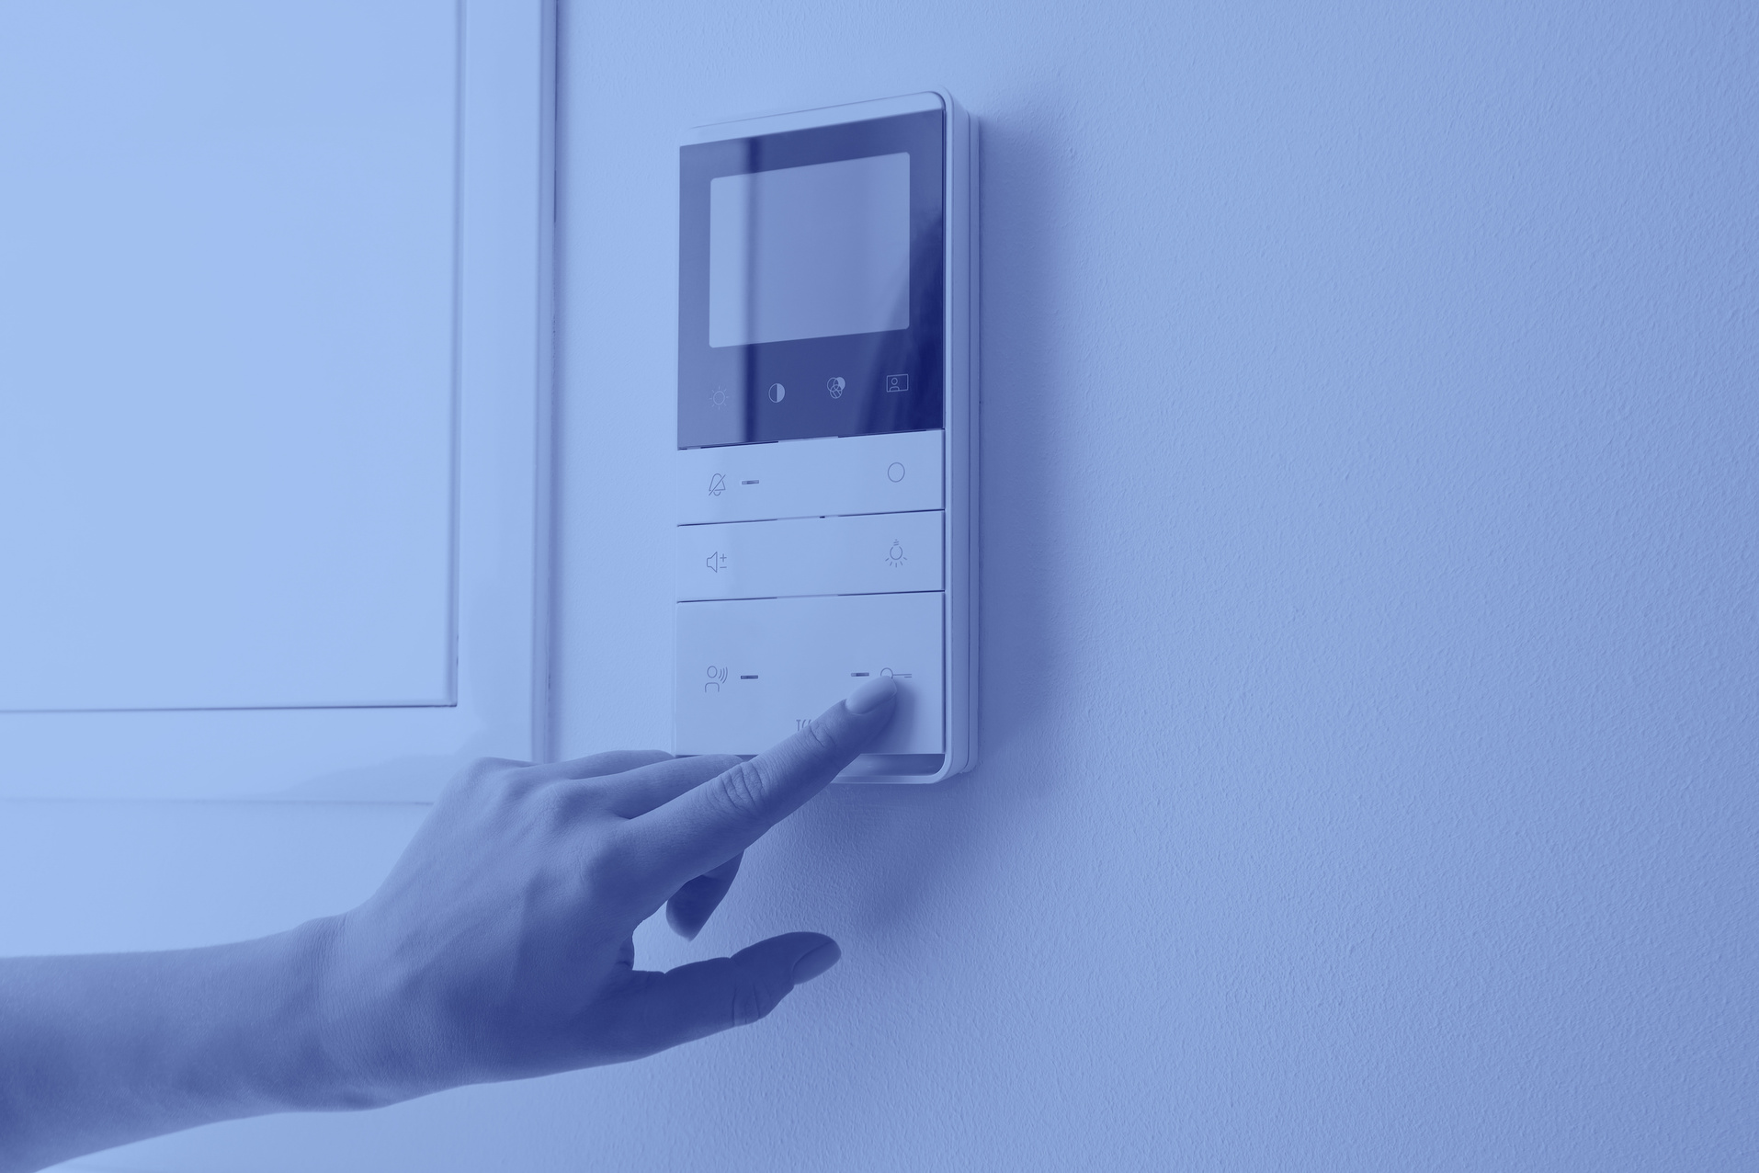

Projet LD
Analyse des données thermiques et énergetique de la maison de repos LD
NTWALI MATABARO PATRICK
Le 23 Mai 2026

Slide 2
SOMMAIRE
  Contexte et objectif
  Le Dashboard intéractif
  Résultats des analyses
  Conclusion

Slide 3
OBJECTIFS
Suivre les températures intérieures en temps réel (Dashbord)
Identifier et comparer les profils thermiques des différents espaces
Évaluer l’éffet des conditions météorologiques
Analyser le lien entre chauffage, météo et température intérieure

Slide 4
Données exploitées
Capteurs
Météo
Energie
La Chambre avec vue sur Jardin
Chambre avec vue sur la rue
La salle d’accueil
Température
extérieure,
Humidité,
Vent ,
Pression
Consommation énergétique

Slide 5
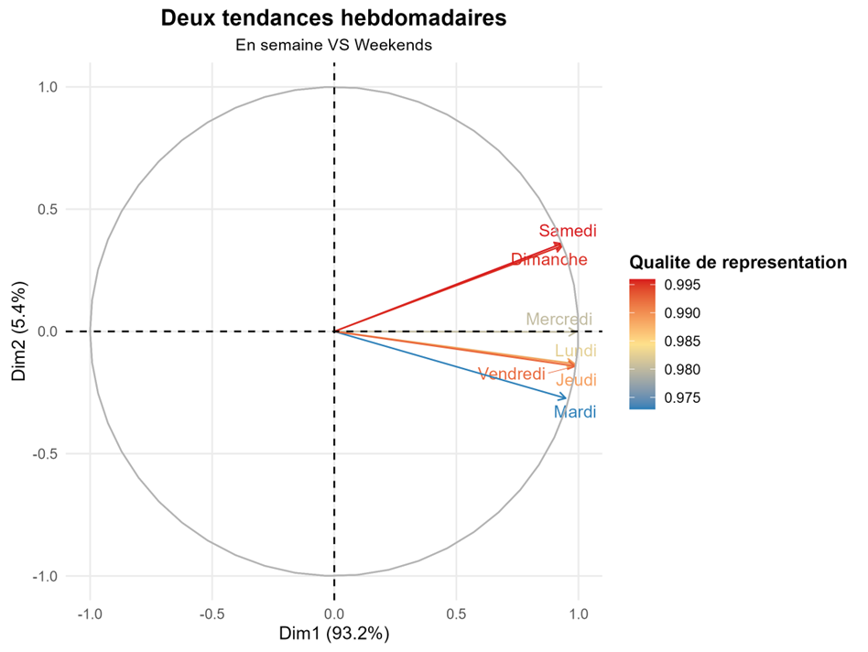
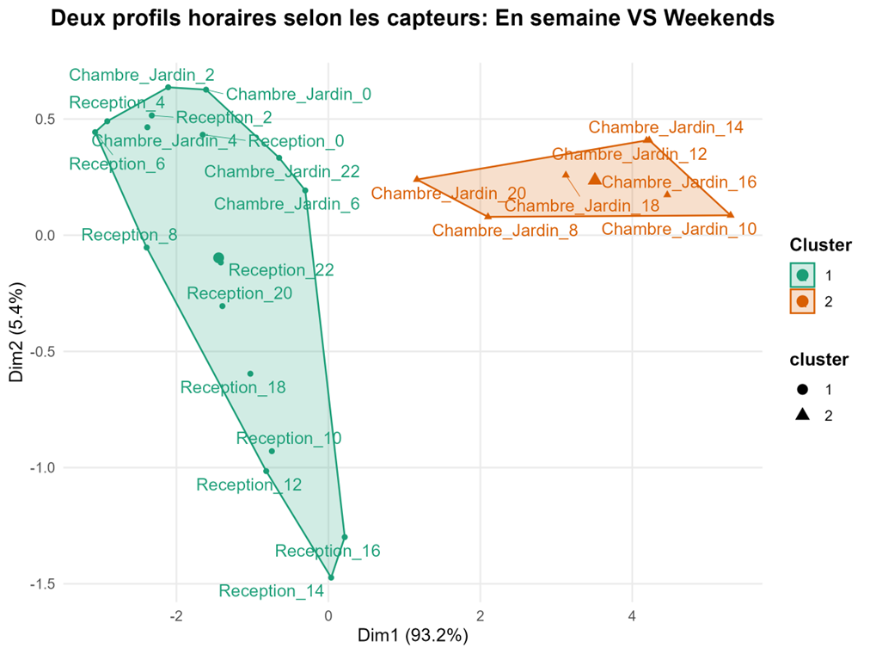
Résultat 1- Les profils horaires ne sont pas identiques
Un profile lié aux activités humaine à la reception (en baisse les weekends) : beaucoup de fluctuations horaire en semaine
Un profil plutot stable en chambre : stabilité durant la semaine (pic à 10h, 16h et 14h) puis baisse aux heures tardives
Notes:
On voit ici que la maison fonctionne selon deux rythmes principaux :
- un rythme lié aux activités de semaine ;
- un rythme plus calme durant le week-end.
Ce qui indique que :
- l’occupation des pièces influence fortement les températures ;
- certains pièces, comme la réception, réagissent davantage à l’activité humaine ;
- les chambres restent globalement plus stables thermiquement.

Slide 6
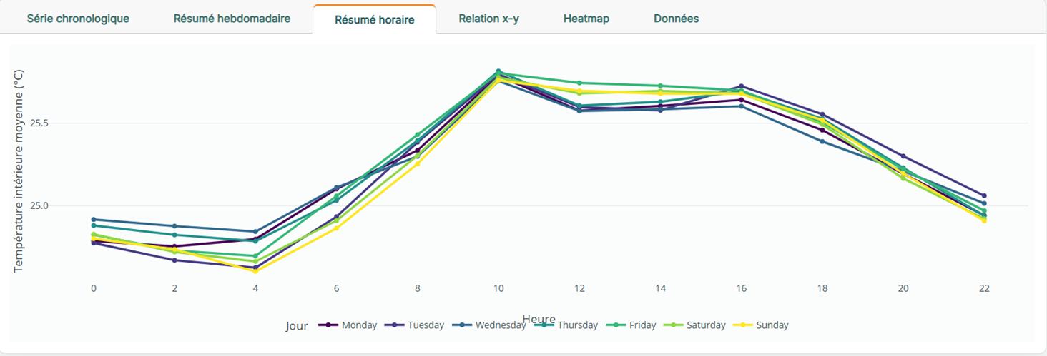
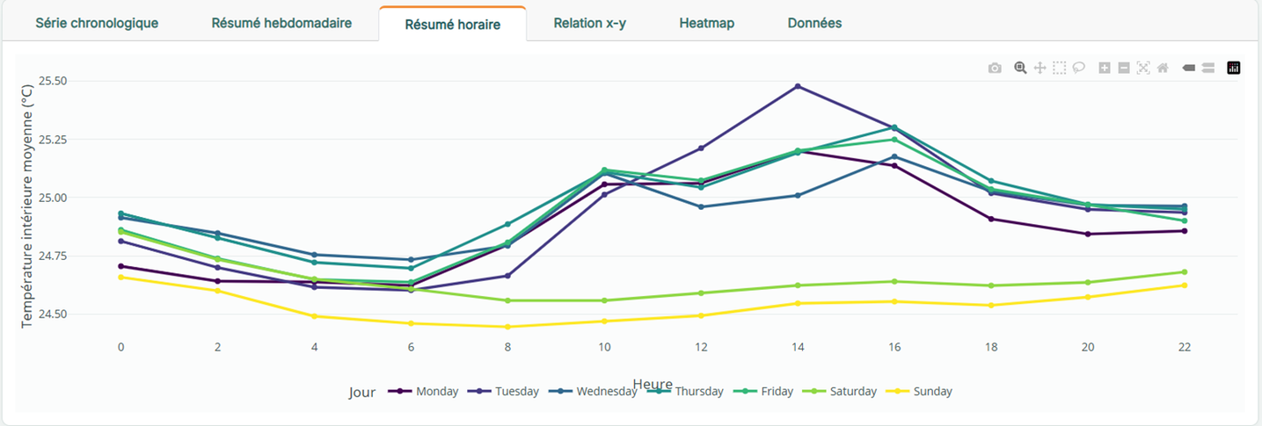
Résultat 1- Les profils horaires ne sont pas identiques
Chambre
Reception
Notes:
Les fluctuations de la réception: une plus grande circulation d’air, ouverture des portes, et puis la frequentation des pièces
Dans la chambre = environnement plus contrôlé ; avec de la stabilité
les températures augmentent généralement durant la matinée, atteignent un maximum vers midi/après-midi puis diminuent progressivement le soir.

Slide 7
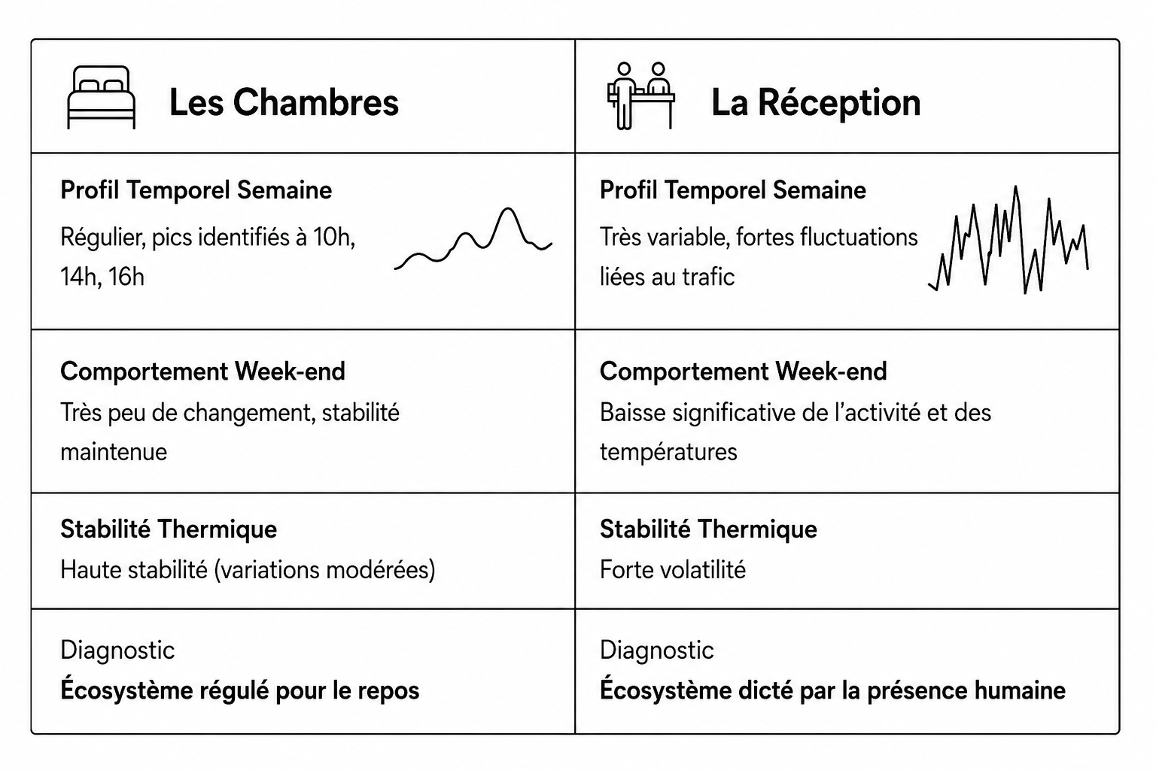
Résultat 1- Les profils horaires ne sont pas identiques
Notes:
Les fluctuations de la réception: une plus grande circulation d’air, ouverture des portes, et puis la frequentation des pièces
Dans la chambre = environnement plus contrôlé ; avec de la stabilité
les températures augmentent généralement durant la matinée, atteignent un maximum vers midi/après-midi puis diminuent progressivement le soir.

Slide 8
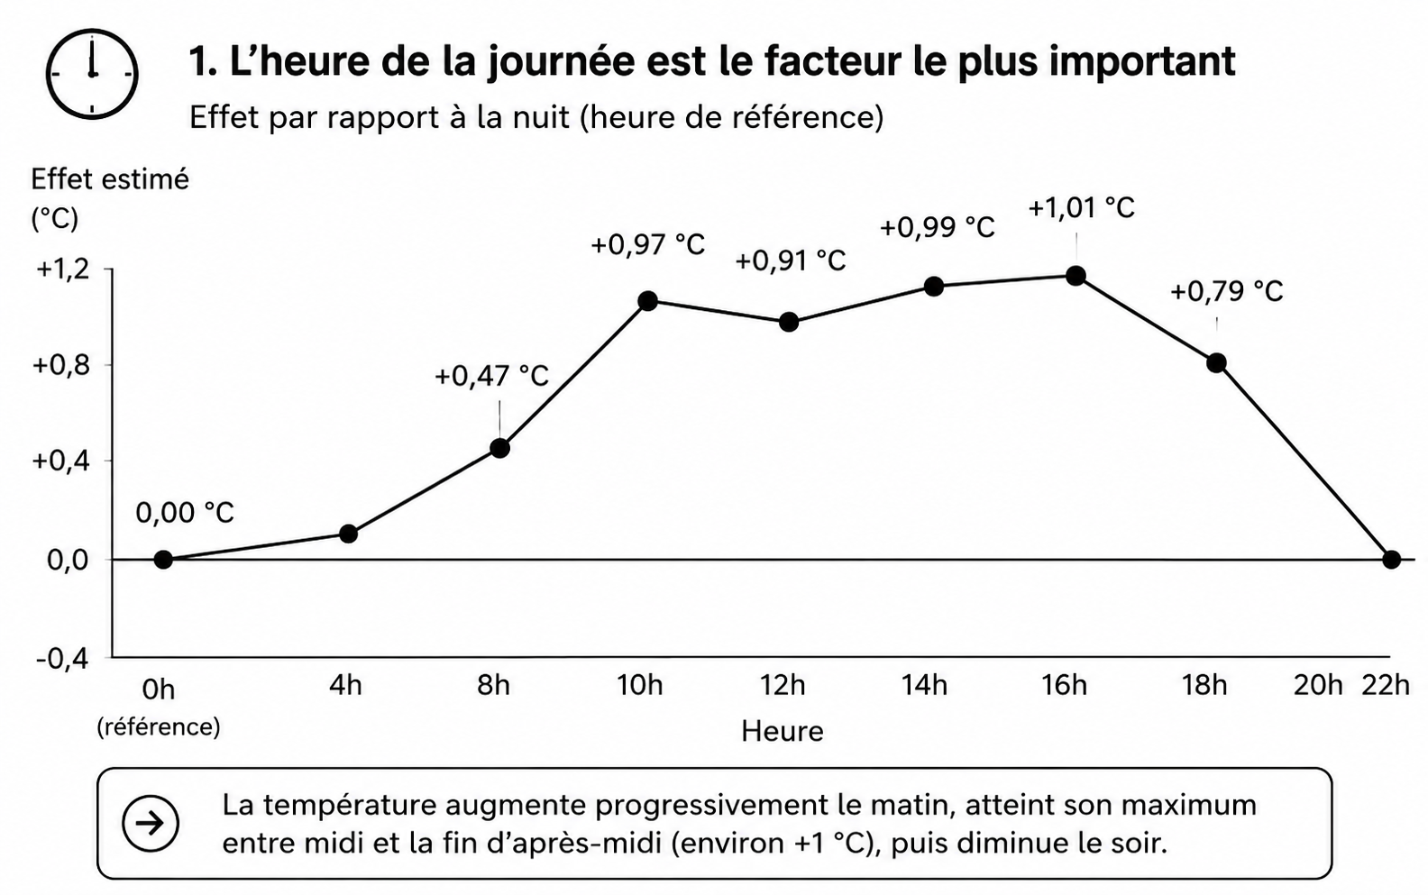
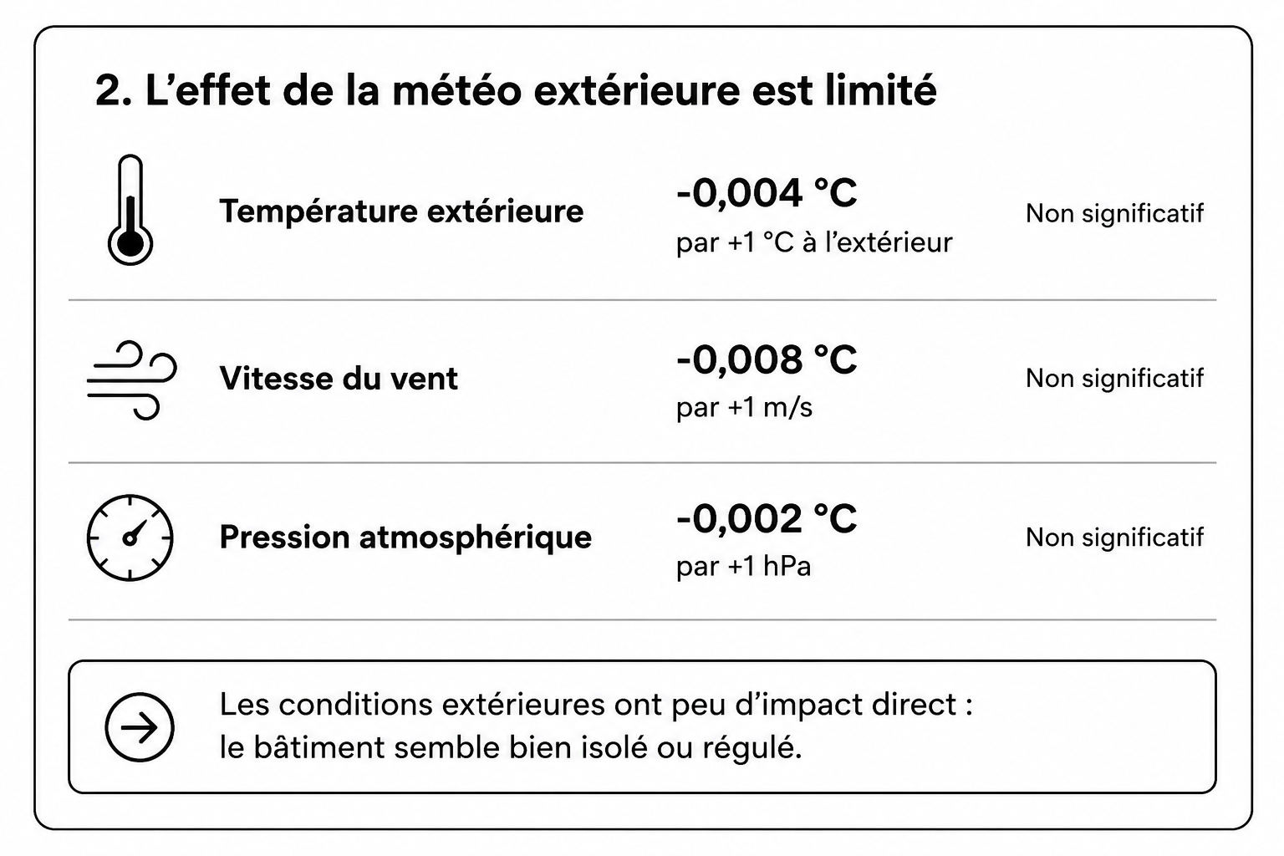
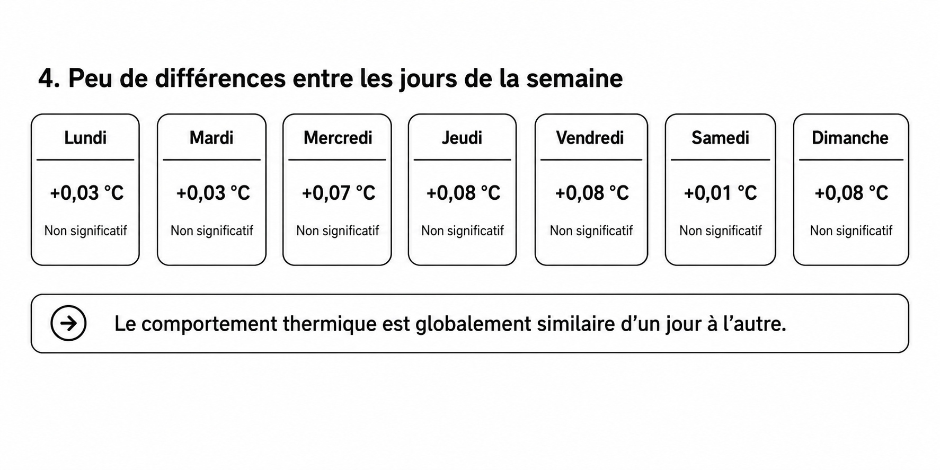
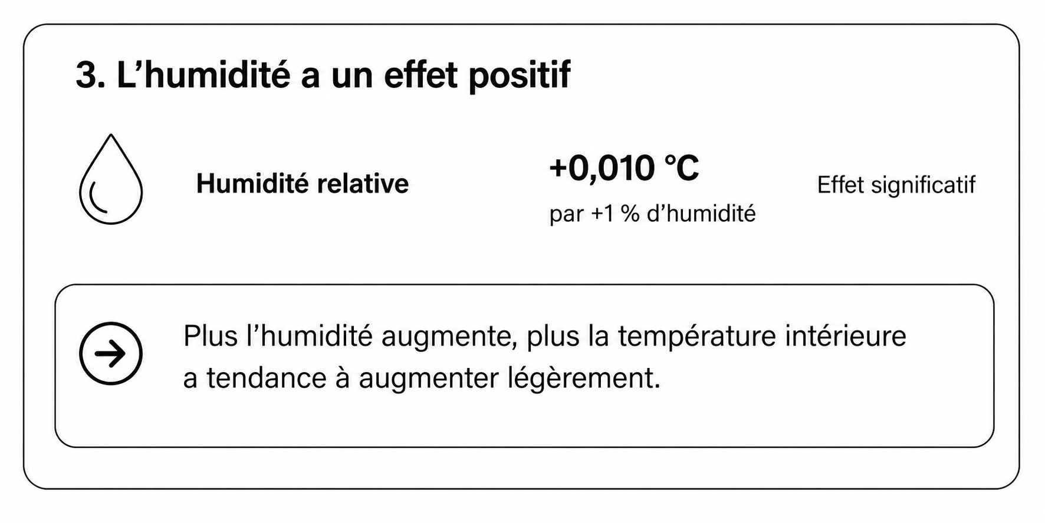
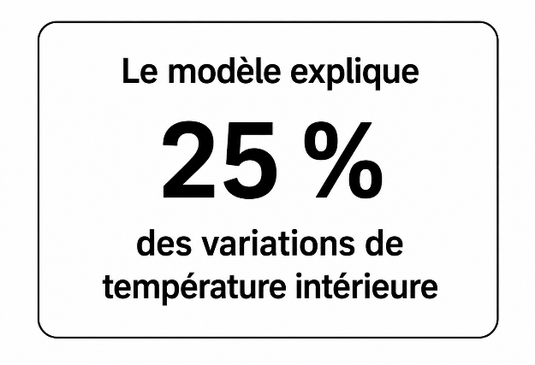
Résultat 2 - Influence de la météo et du temps
Notes:
Pour confirmer ces explorartions, j’ai fait une modélisation pour observer le rôle du temps qu’il fait dehors sur la température extérieur. Vu la plus ou moins stabilité observée des températures intérieurs, Est-ce que cette régularité neutralise l’effet de la temperature exterieur?
Lheure de la journée explique l'essentiel des variations
l'humidité a un effet positif moderé
L'effet de la temperature exterieur n'est pas signifiacatif donc la meteo ne joue pas vraiment un role. La température est reglé pour eliminer cet effet.
Le modele n'explique que 25% des variations de la température interieur donc des facteurs non mesuré jouent sans doute beaucoup: l'occupation des pièces, les ouvertures de portes, et ce qui est sans doute le facteur le plus important à mon avis le reglage du chauffage(peut-etre une reglementation qui fixe un seuil de temperature).

Slide 9
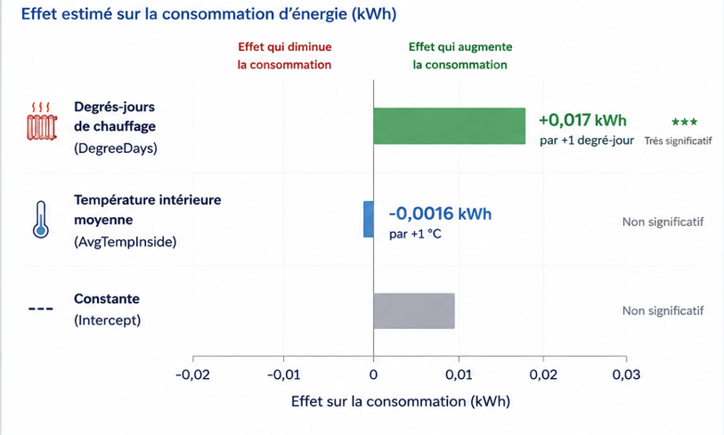
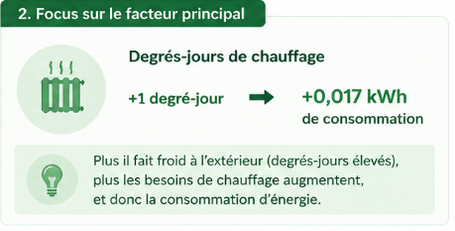

Résultat 3 - Chauffage, conditions climatiques et t°
La faible sensibilité de la consommation aux variations de température intérieure suggère une bonne isolation de la maison et une régulation efficace du système de chauffage.

Slide 10
Maison LD : Le paradoxe enérgetique
Le constat thermique
La réalité d’usage
Conclusion
Mais, ce chauffage automatisé maintient une température constante même dans des espaces qui sont parfois vides comme la réception durant le week-end ou la nuit
La maison est bien isolé.
Le chauffage s’active automatiquement pour contrer le froid extérieur (dégré-jours)...
Le système de chauffage actuel est “aveugle” à l’occupation.
Il traite une reception vide le Dimanche avec la même intensité qu’une chambre occupée à minuit

Slide 11
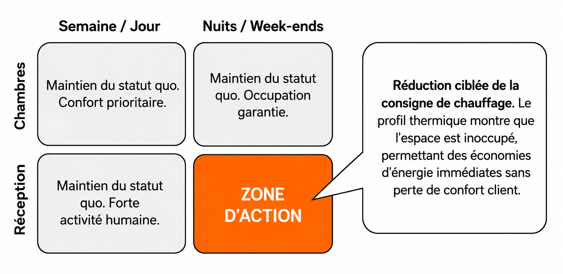
Pour optimiser l’éfficacité énergetique

Slide 12
MERCI DE VOTRE ATTENTION
🙏🏾

